Slide 1

Completado y extendido de series - Imputación
github.com/rcfdtools/R.LTWB

Slide 2
El procedimiento de completado se realiza a partir de la generación de datos sintéticos utilizando diferentes métodos estadísticos y su propósito general, es la conformación de series homogéneas y continuas para las diferentes variables en estudio.

Slide 3
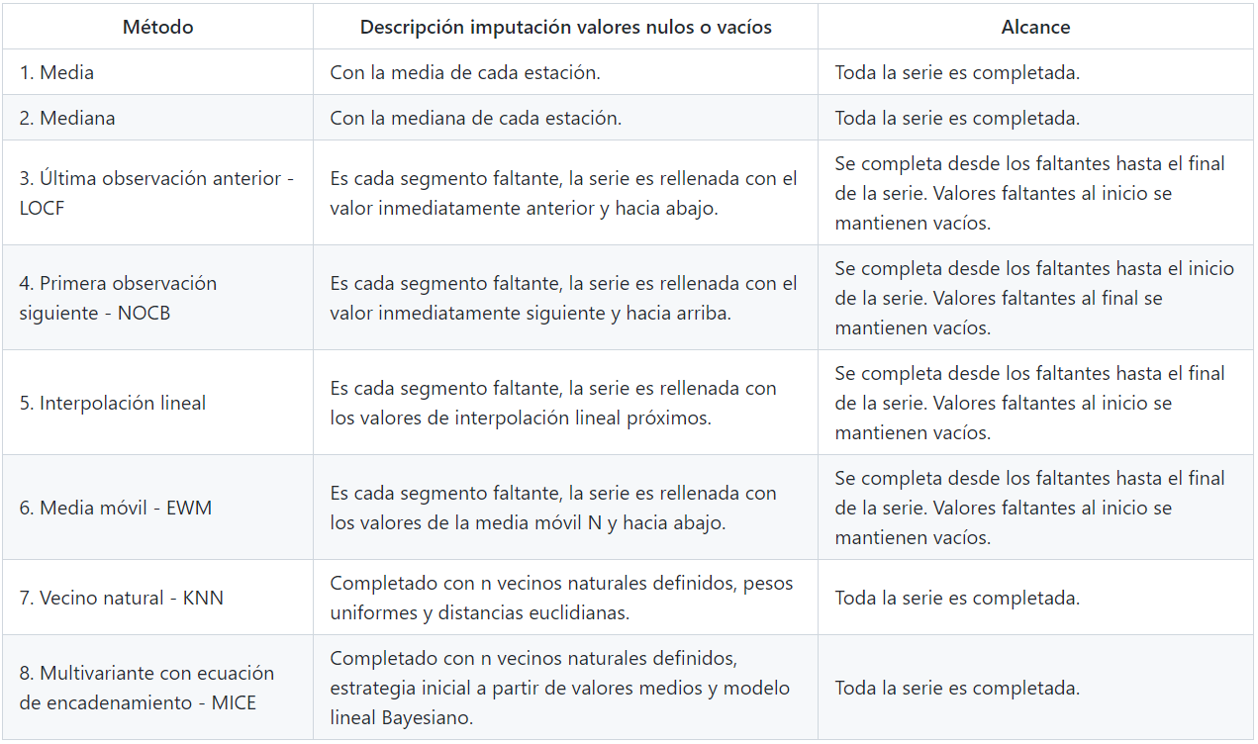

Slide 4
Objetivos

Slide 5

Para cada parámetros hidro-climatológico, imputar los valores faltantes en series de datos a partir de diferentes métodos estadísticos. Visualizar gráficamente los datos faltantes en las diferentes estaciones asociadas a cada parámetro hidro-climatológico. Obtener y comparar los estadísticos característicos de los datos iniciales y completados. Graficar las series de datos de cada estación para visualizar los datos iniciales y completados en cada método.

Slide 6
Procedimiento general

Slide 7
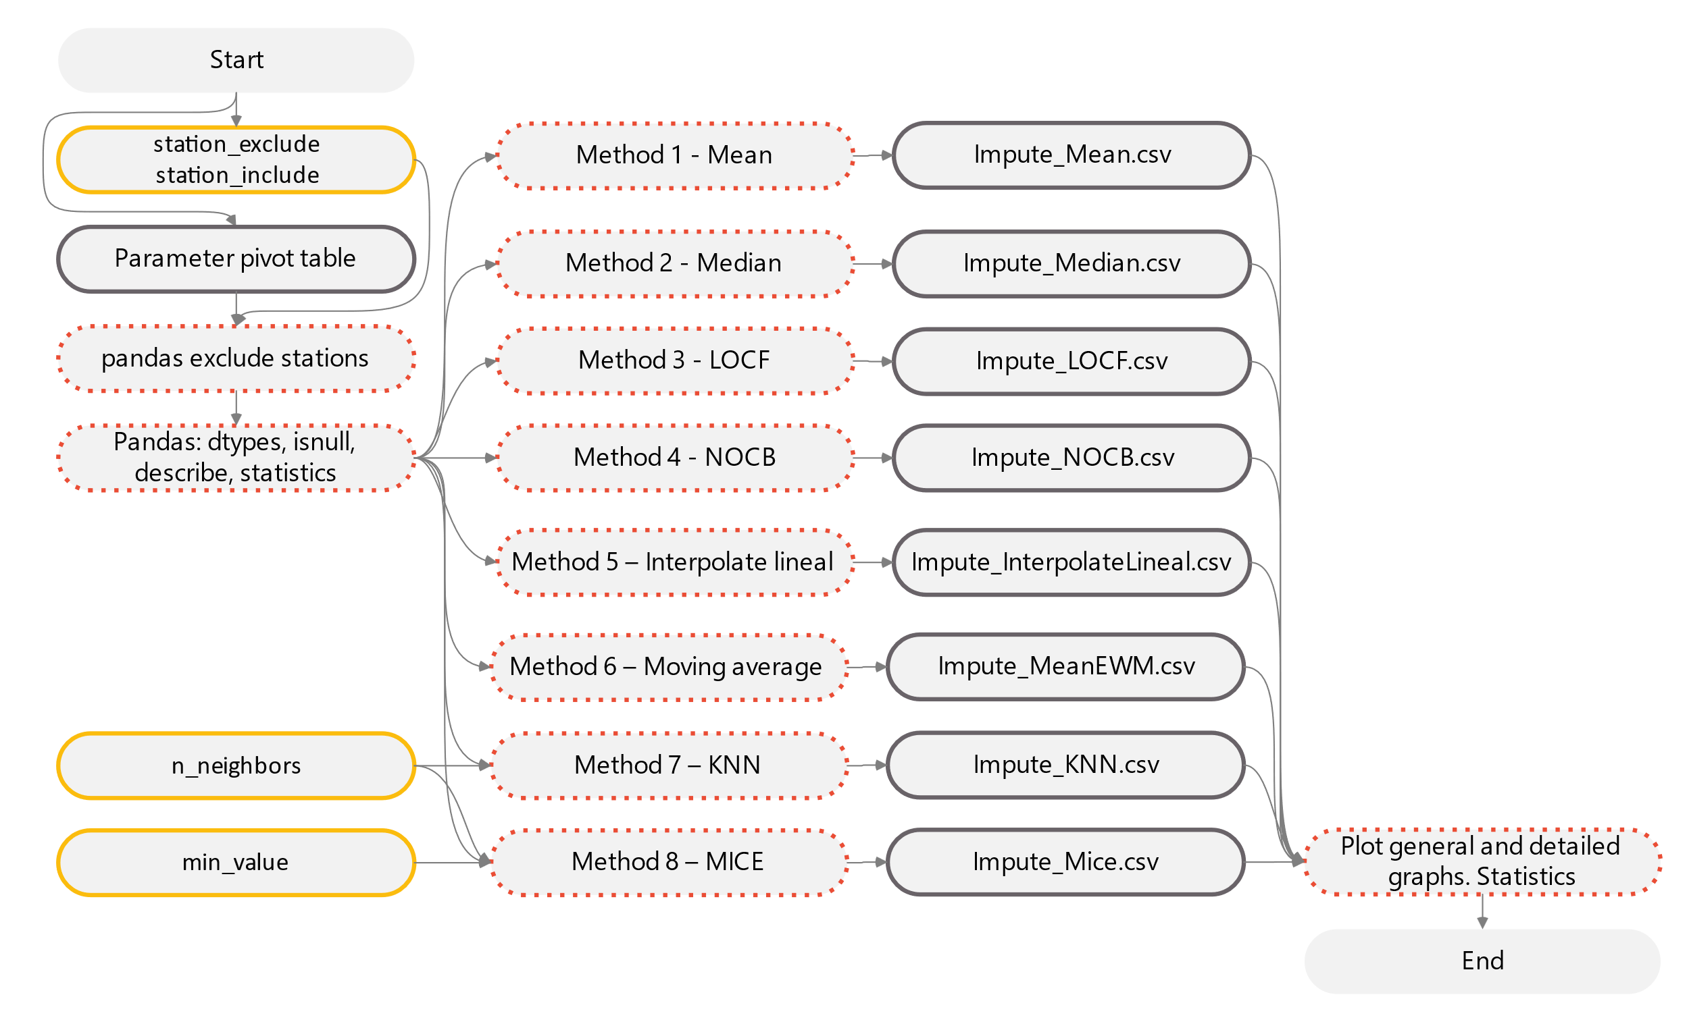
Convenciones generales en diagramas: clases de entidad en azul, datasets en gris oscuro, grillas en color verde, geo-procesos en rojo, procesos automáticos o semiautomáticos en guiones rojos y procesos manuales en amarillo. Líneas conectoras con guiones corresponden a procedimientos opcionales.

Slide 8
Funcionalidades del script

Slide 9
Completado y extendido de series por 8 métodos estadísticos. Permite definir la tabla dinámica (pivot table original o con valores atípicos identificados, eliminados y/o ajustados) del parámetro hidro-climatológico a evaluar. El usuario puede excluir estaciones del análisis a través de la variable station_exclude o definir las estaciones a utilizar a través de las variables station_include y only_included. Análisis masivo de estaciones por parámetro hidro-climatológico, con estadísticos, parámetros de evaluación y gráficas generales y detalladas por estación con representación de datos completados y/o extendidos. Generación de reportes detallados Markdown y reporte complementario gráfico por estación para cada parámetro hidro-climatológico evaluado. Para cada método y cada parámetro hidro-climatológico analizado, crea tablas en formato de texto separado por comas .csv.

Slide 10
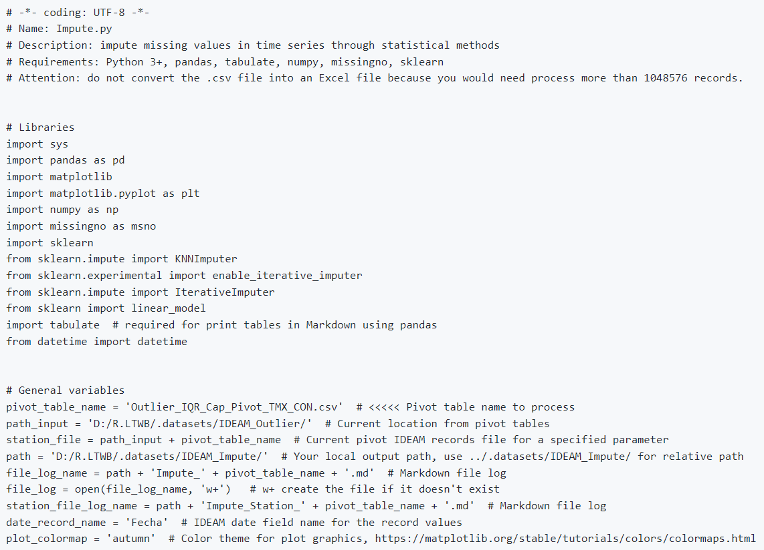

Slide 11
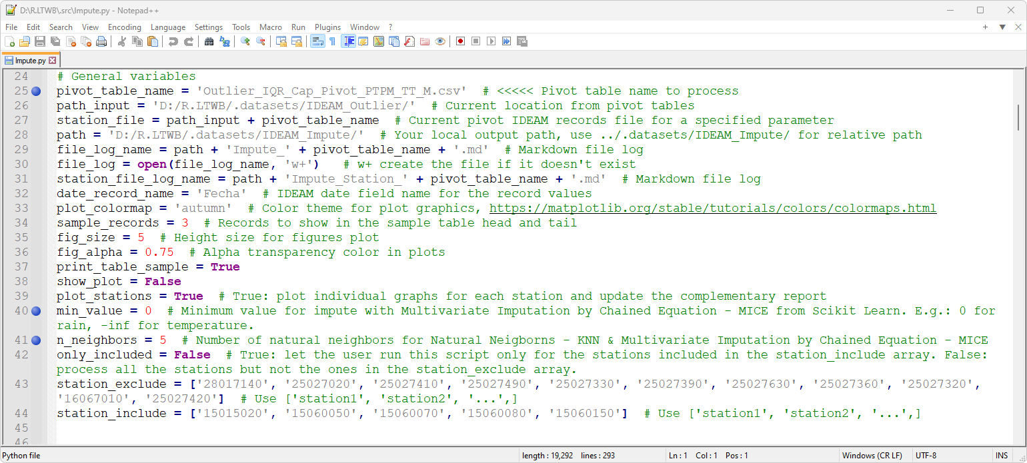

Slide 12
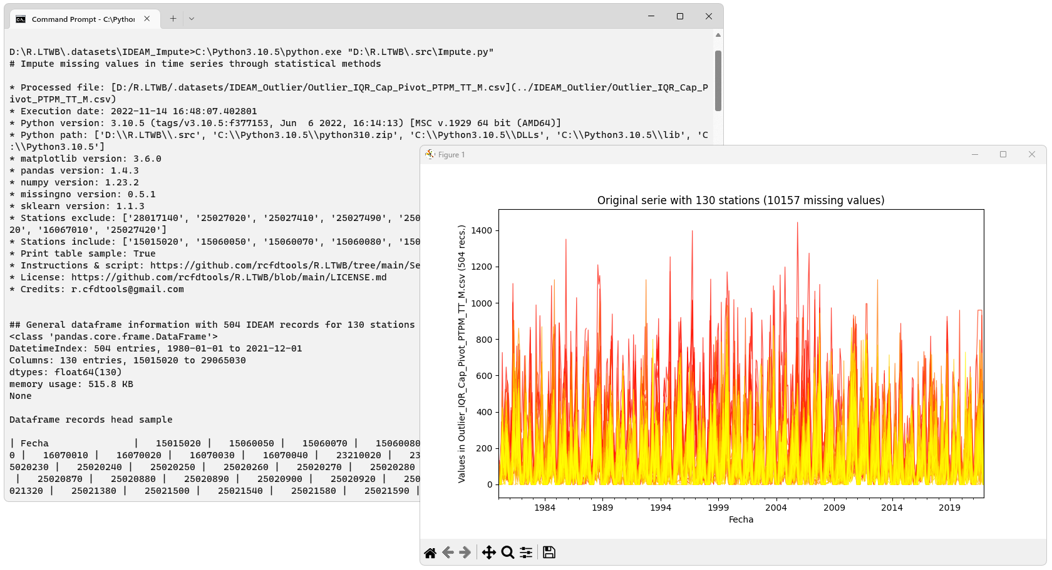
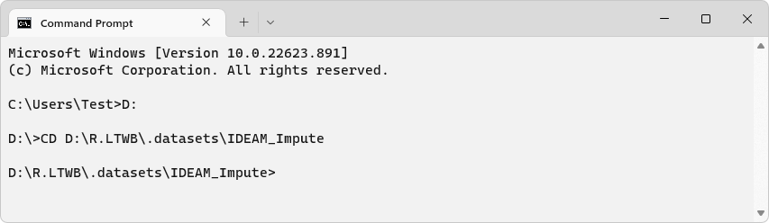

Slide 13
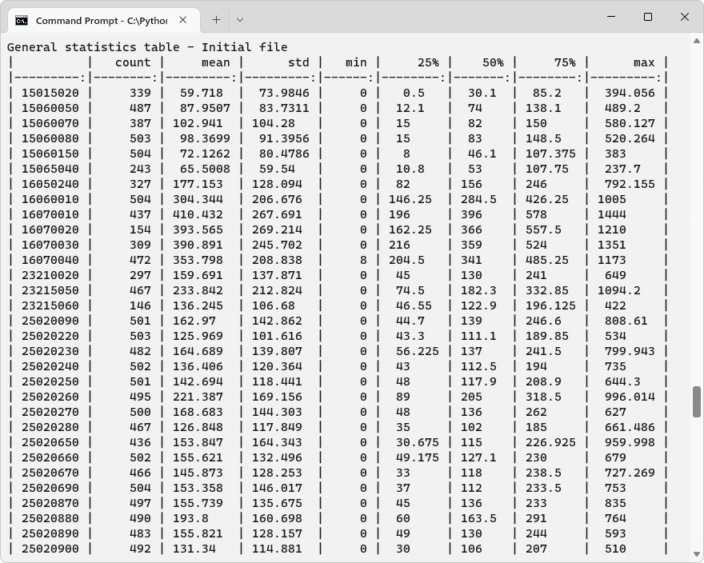

Slide 14
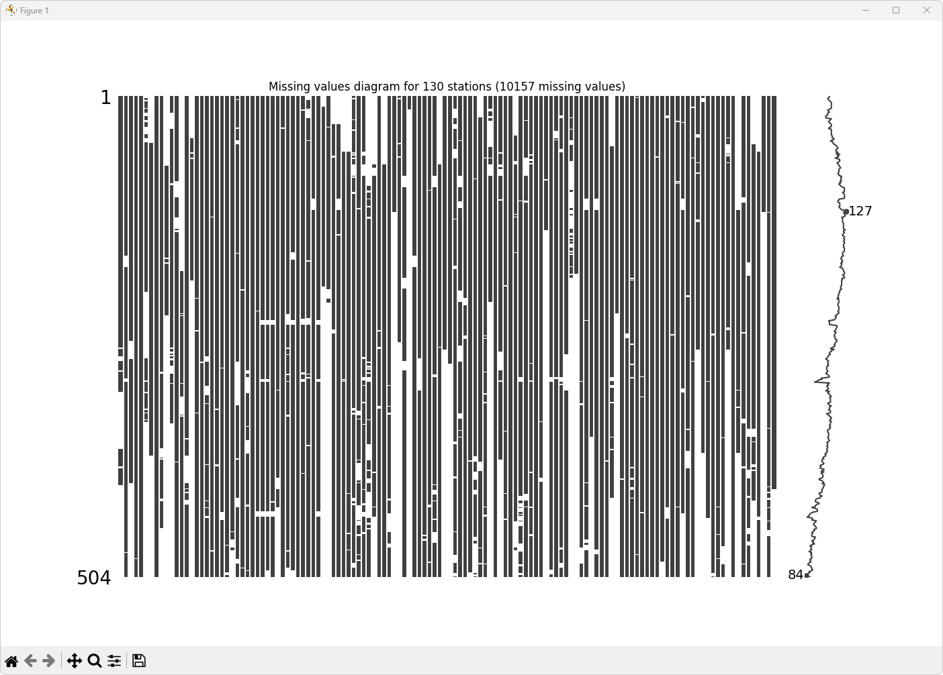

Slide 15
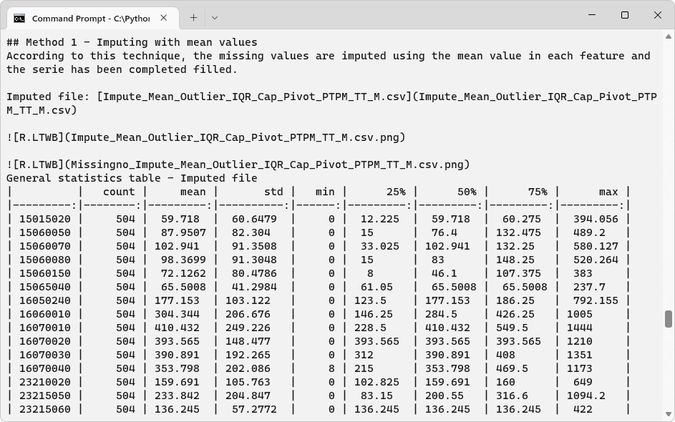
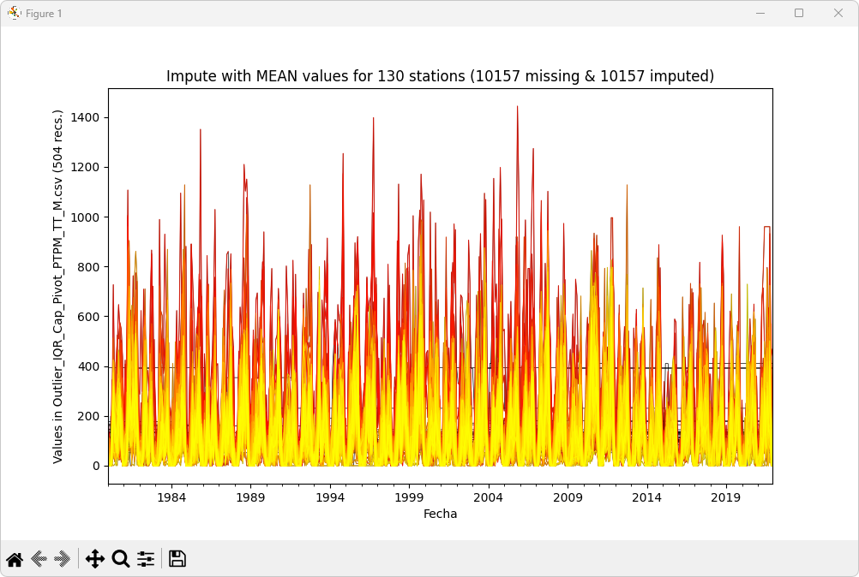

Slide 16
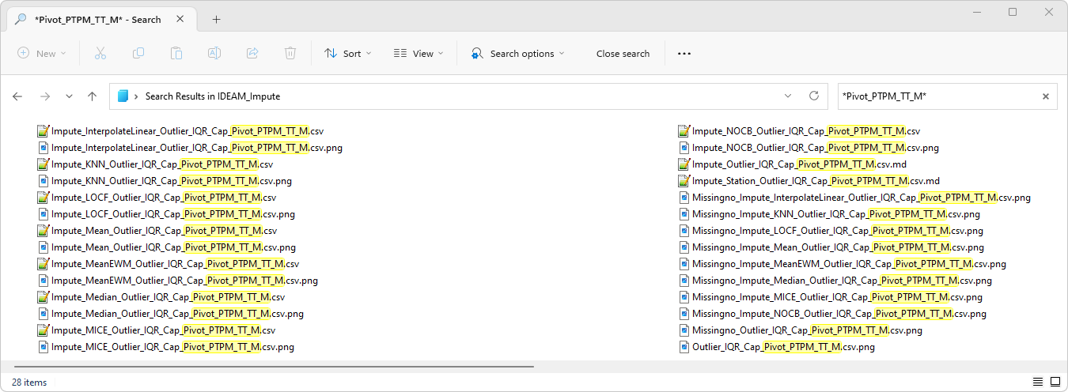

Slide 17
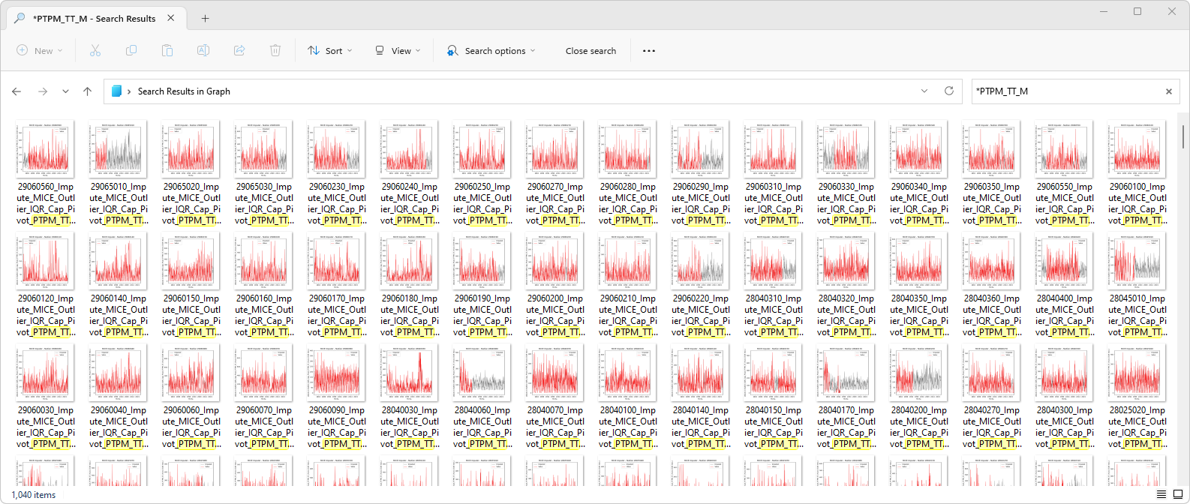

Slide 18
Durante el proceso de ejecución del script, se generan automáticamente un reporte científico integrado de resultados en formato Markdown para los datos de precipitación, con el nombre D:\R.LTWB\.datasets\IDEAM_Impute\ Impute_Outlier_IQR_Cap_Pivot_PTPM_TT_M.csv.md, y un reporte complementario detallado con las gráficas de completado de cada estación, con el nombre Impute_Station_Outlier_IQR_Cap_Pivot_PTPM_TT_M.csv.md, que contiene los resultados mostrados en pantalla.

Slide 19
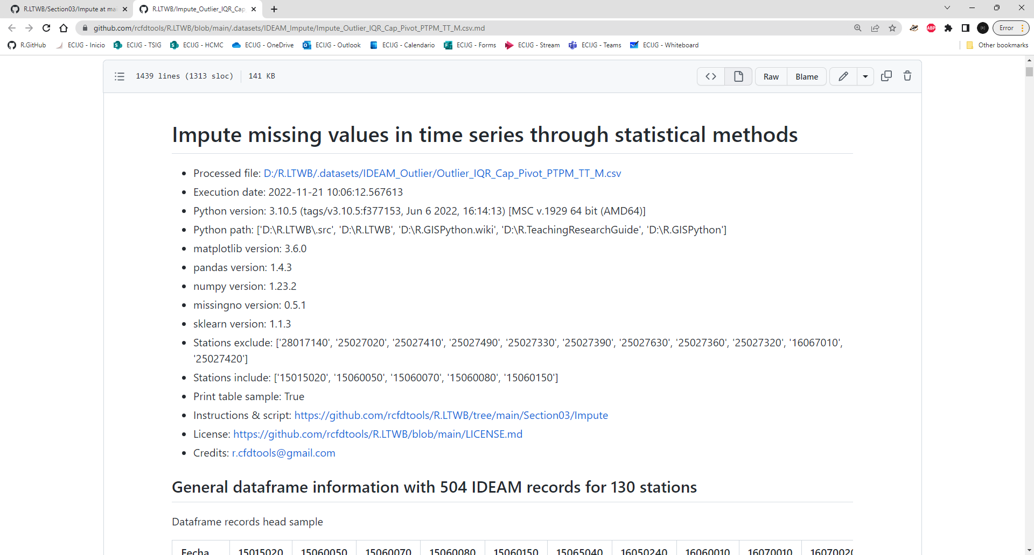

Slide 20
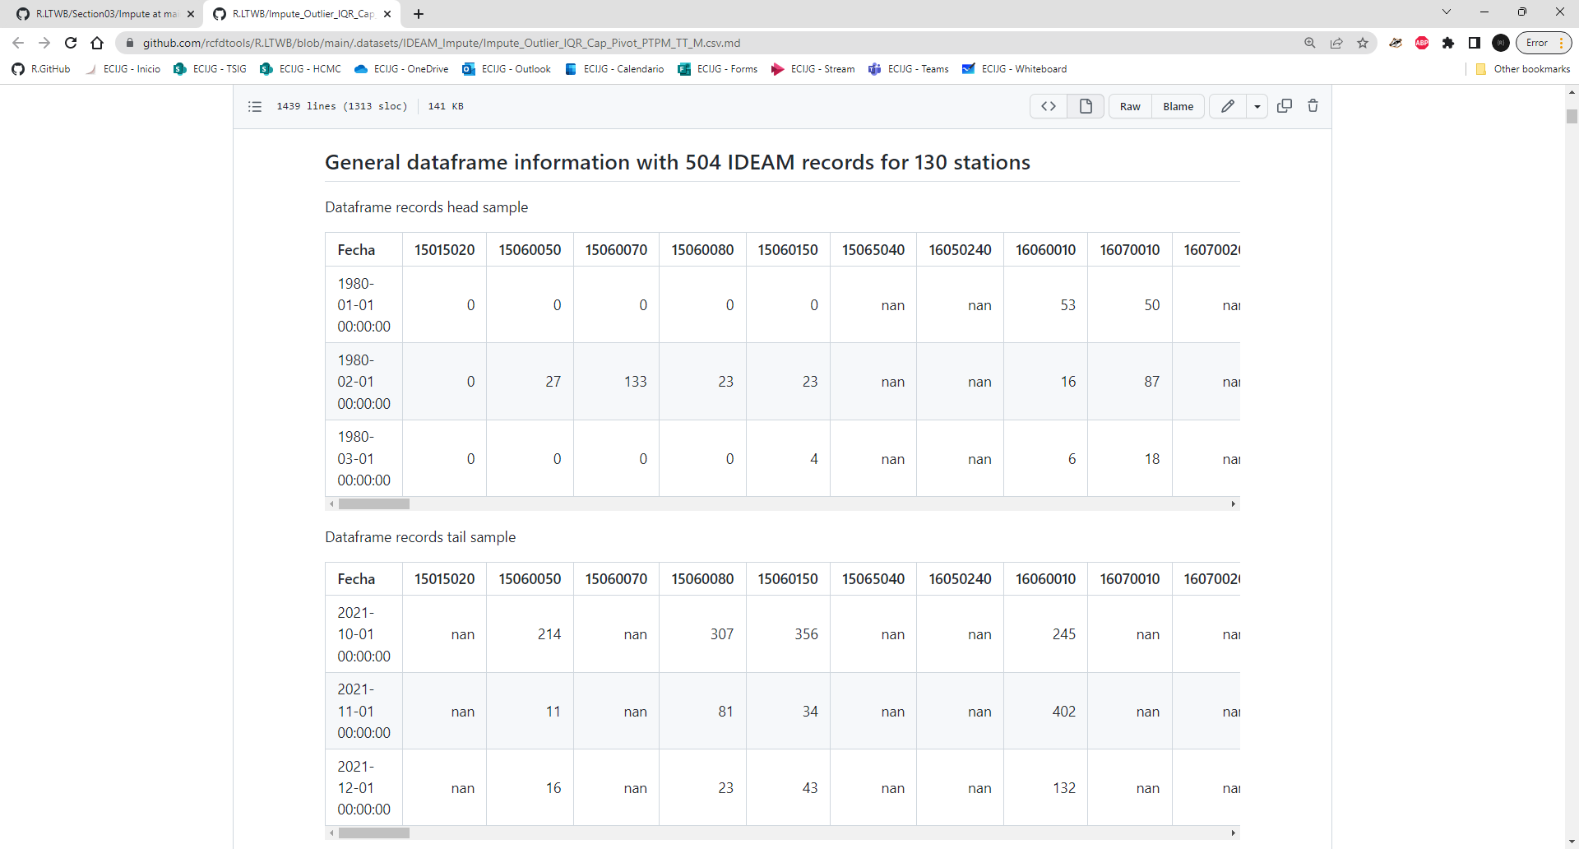

Slide 21
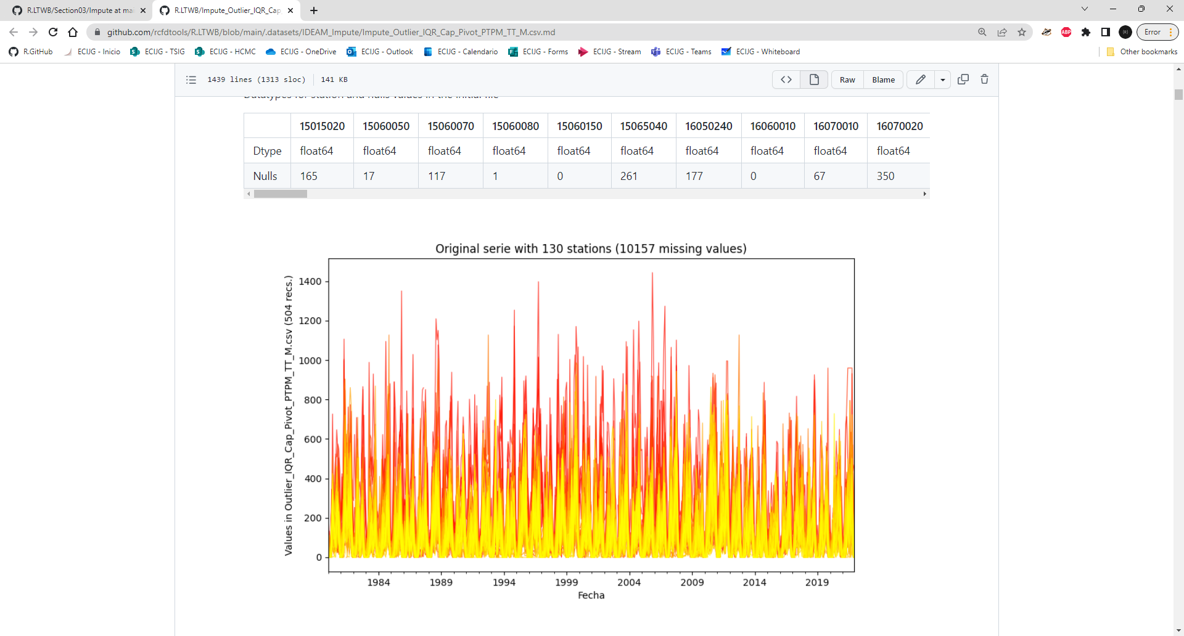

Slide 22
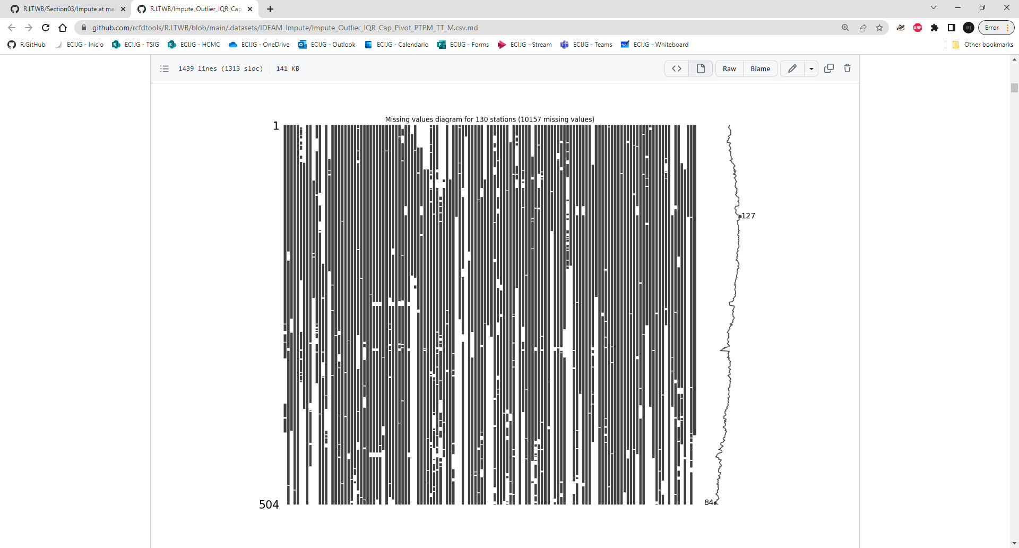

Slide 23
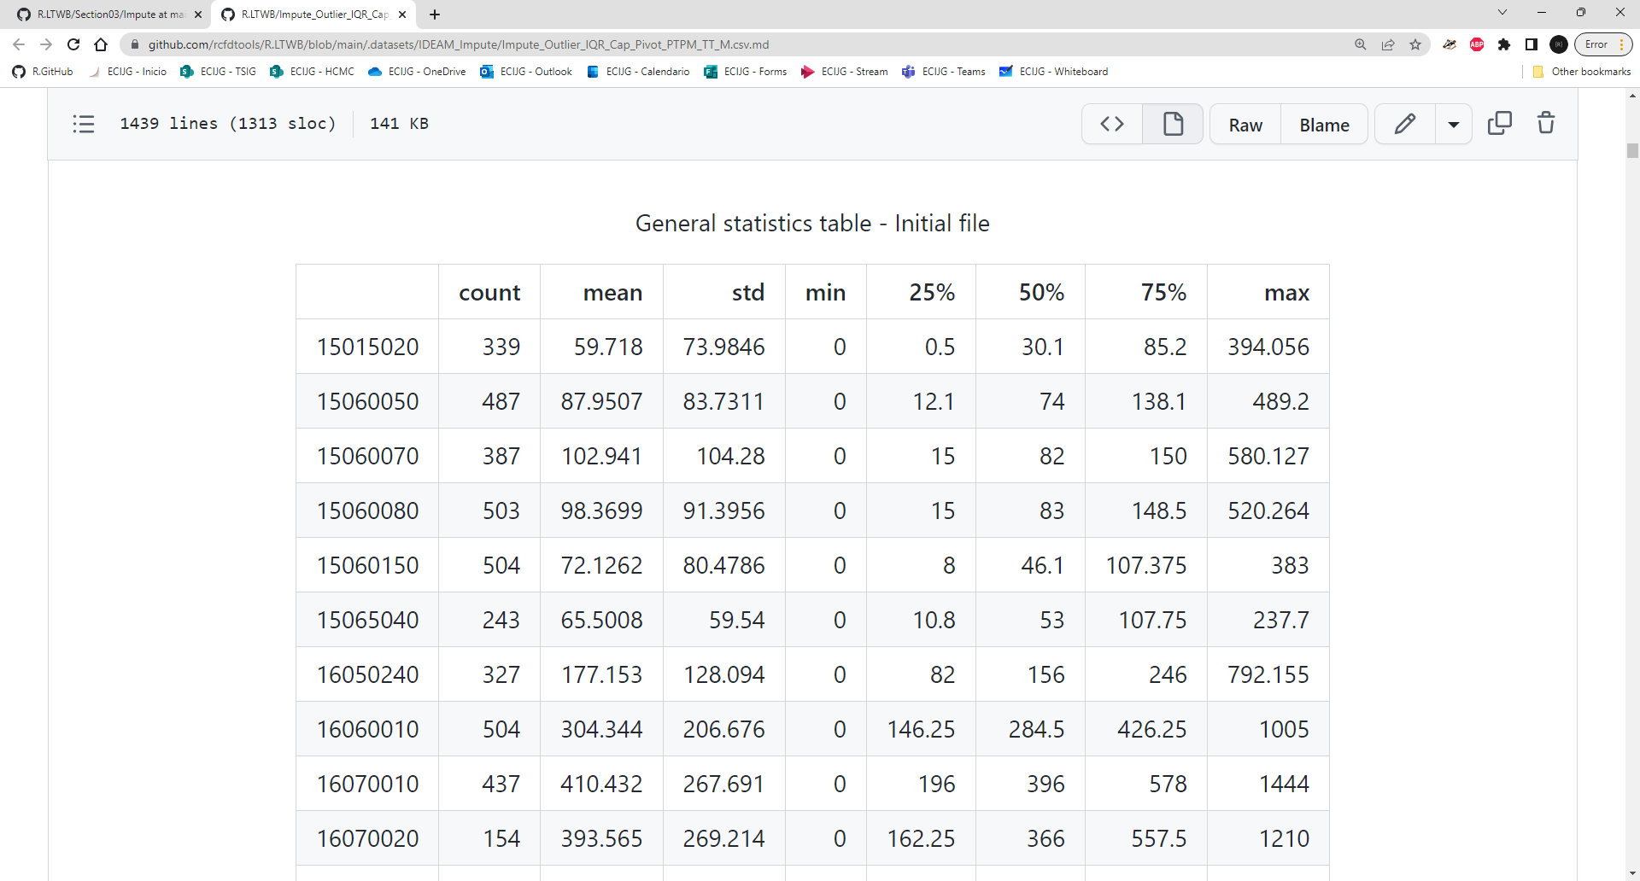

Slide 24
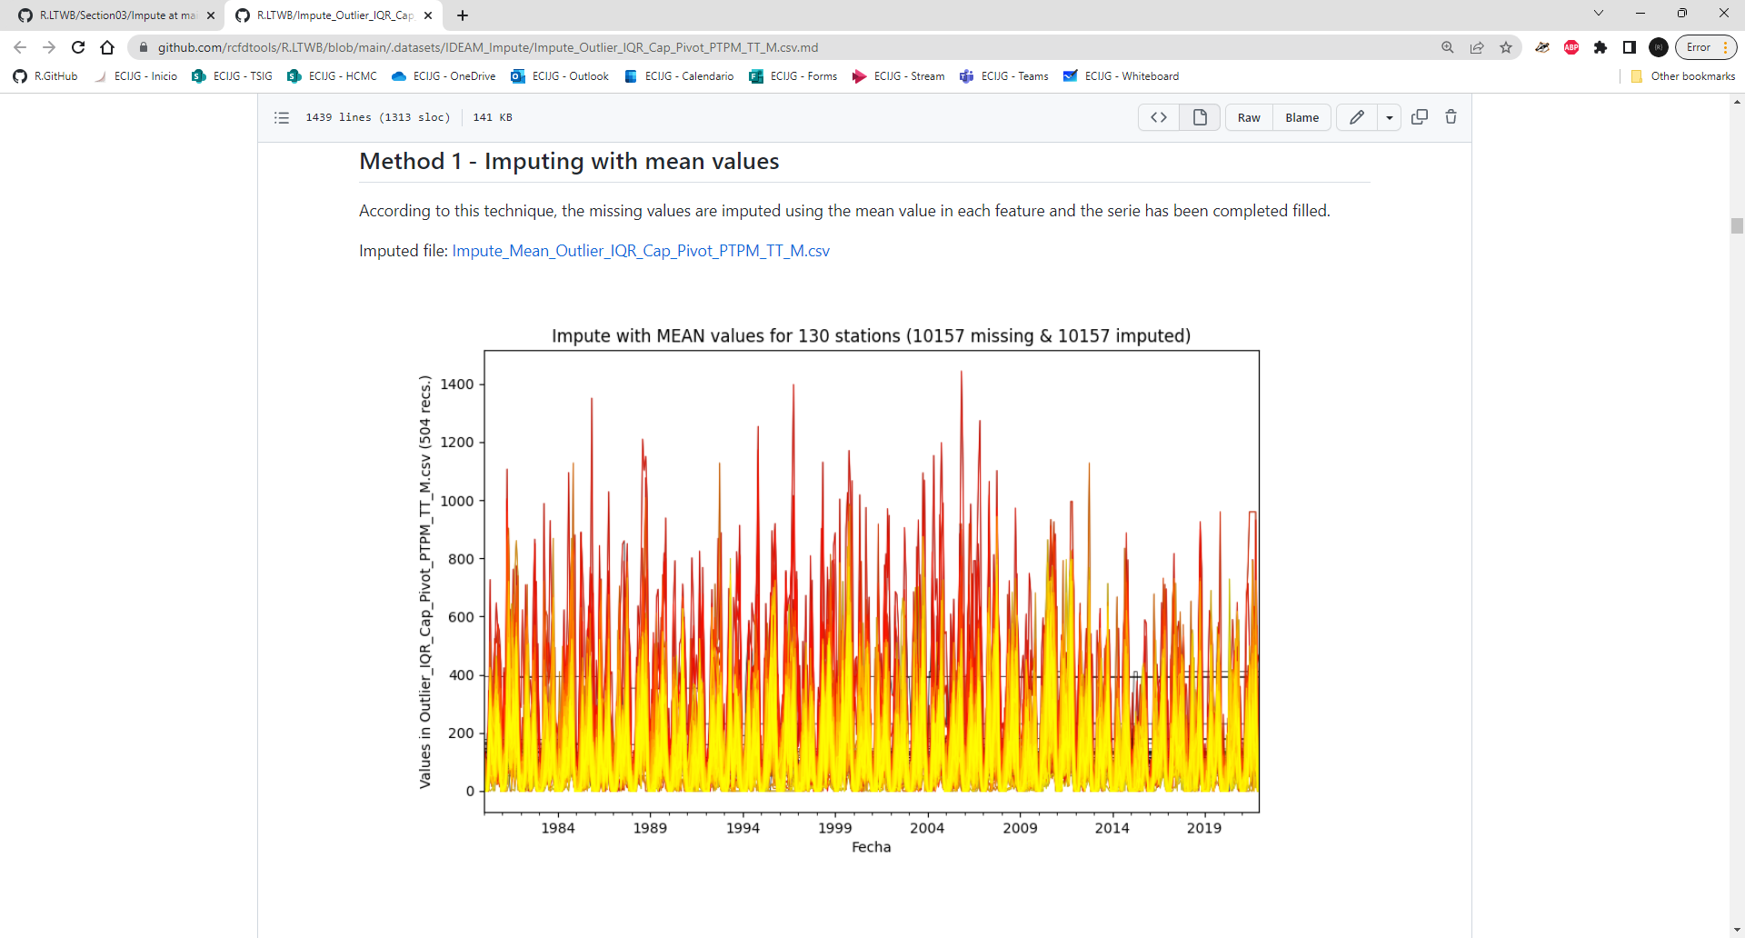

Slide 25
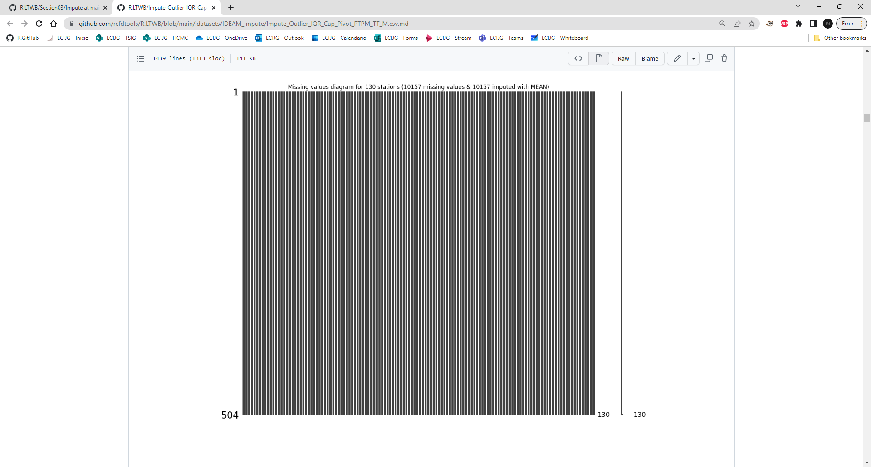

Slide 26
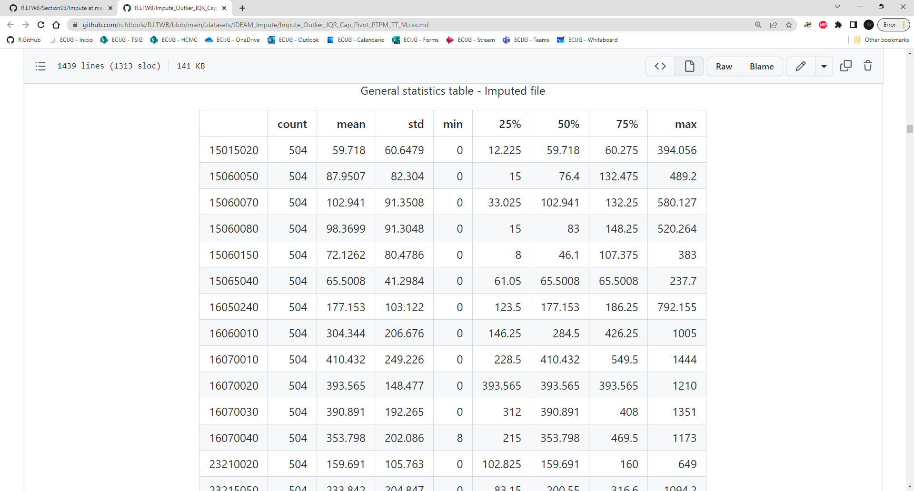

Slide 27


Slide 28
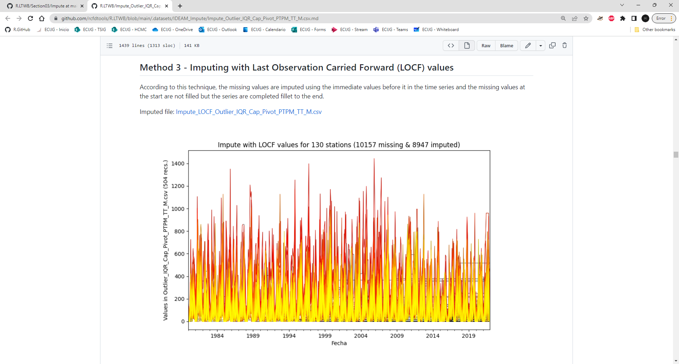

Slide 29
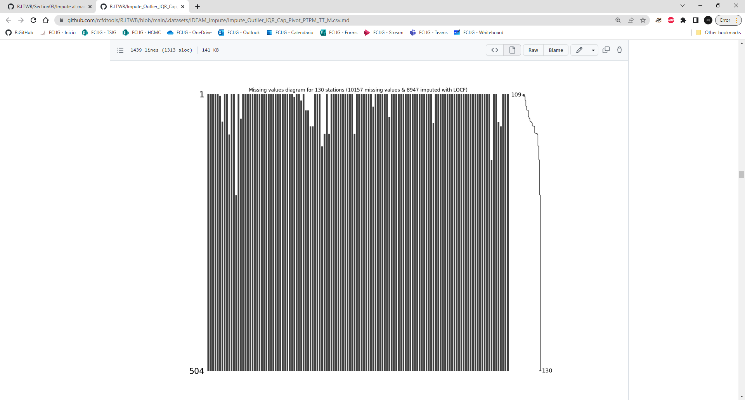

Slide 30
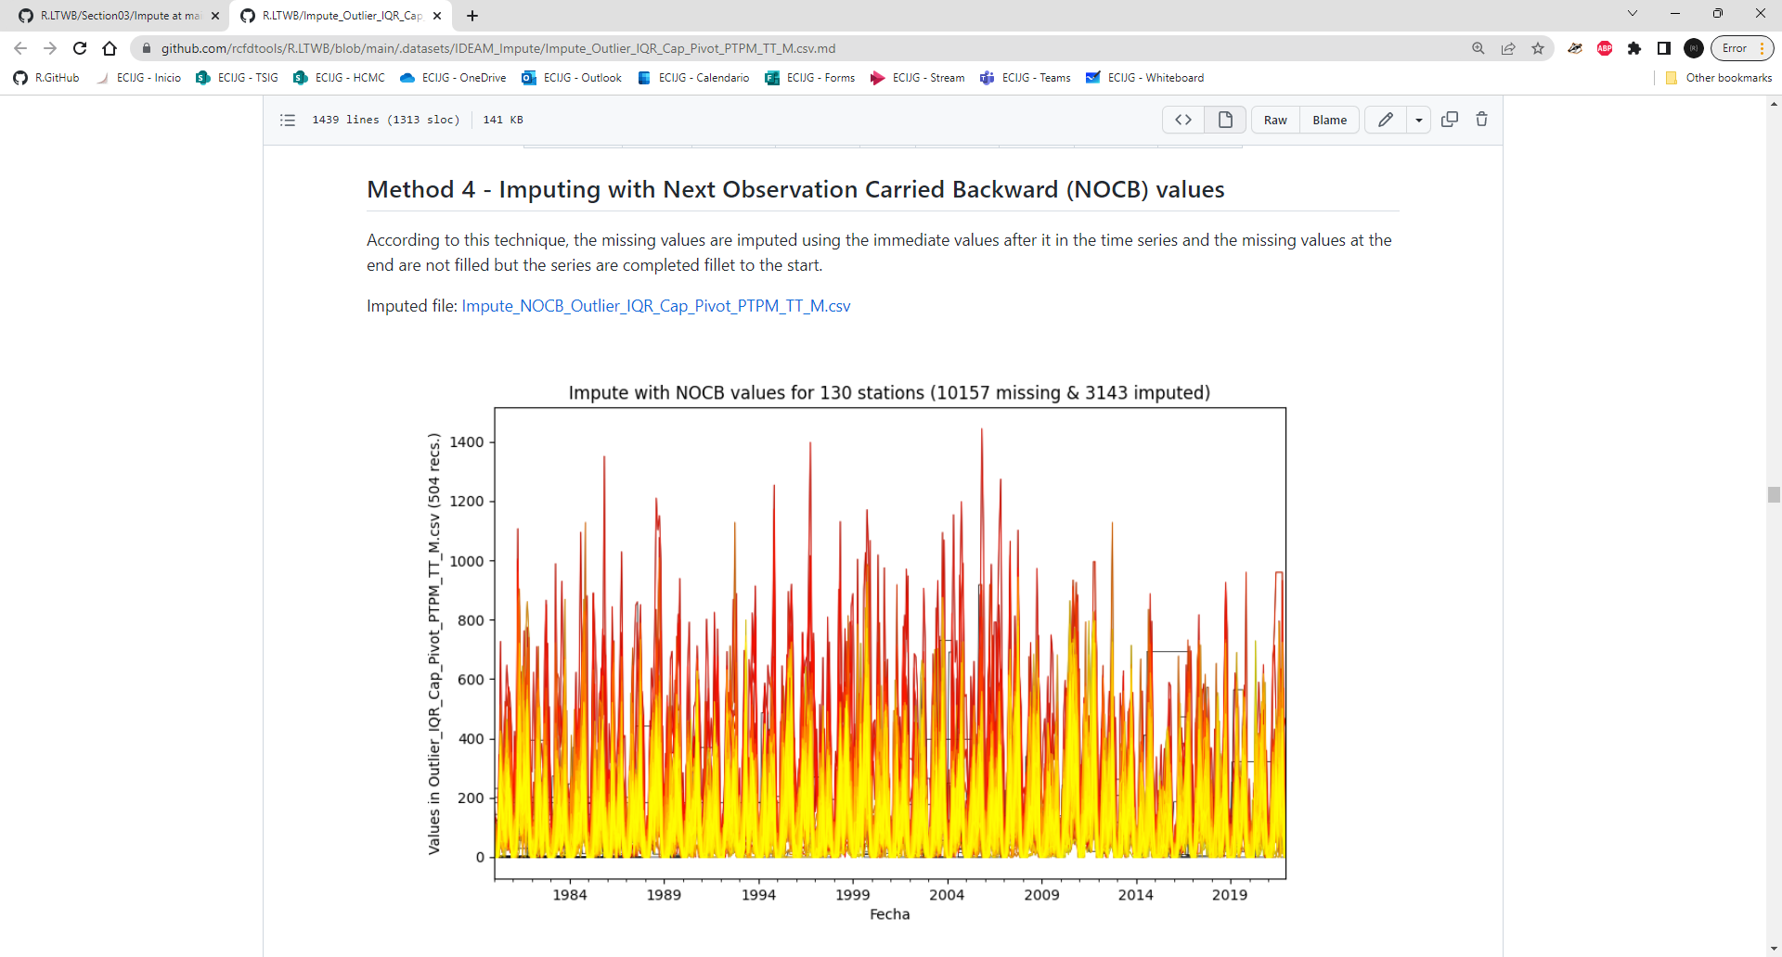

Slide 31
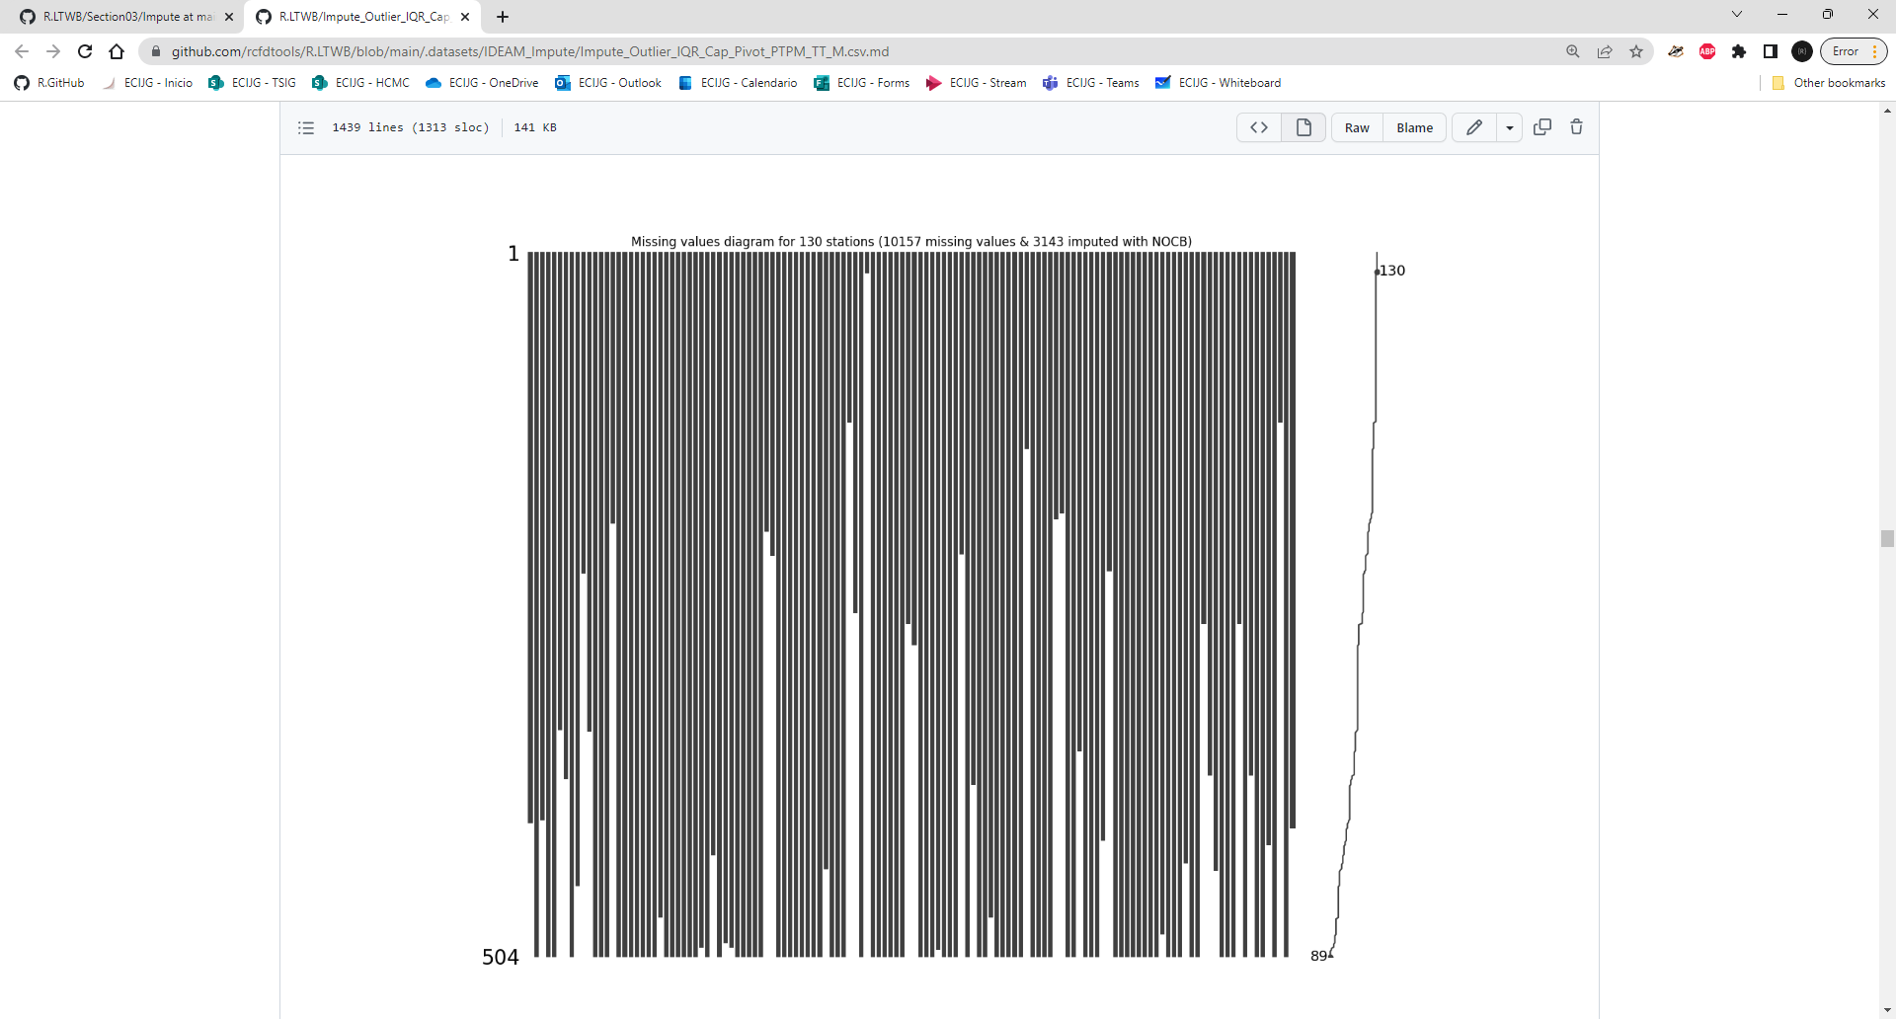

Slide 32
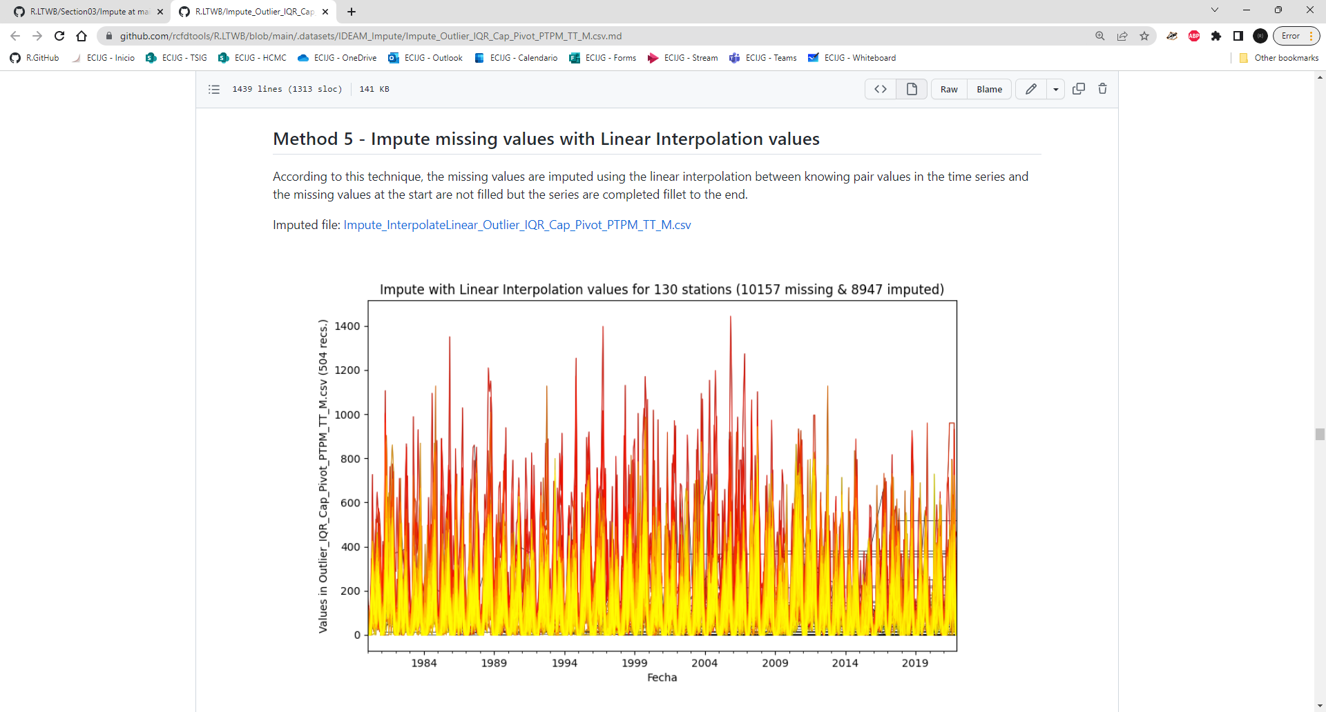

Slide 33


Slide 34
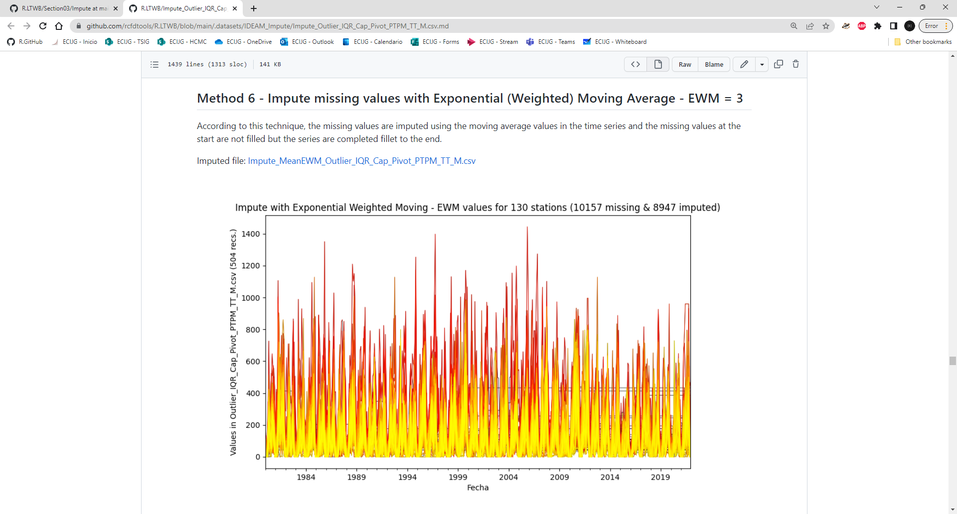

Slide 35
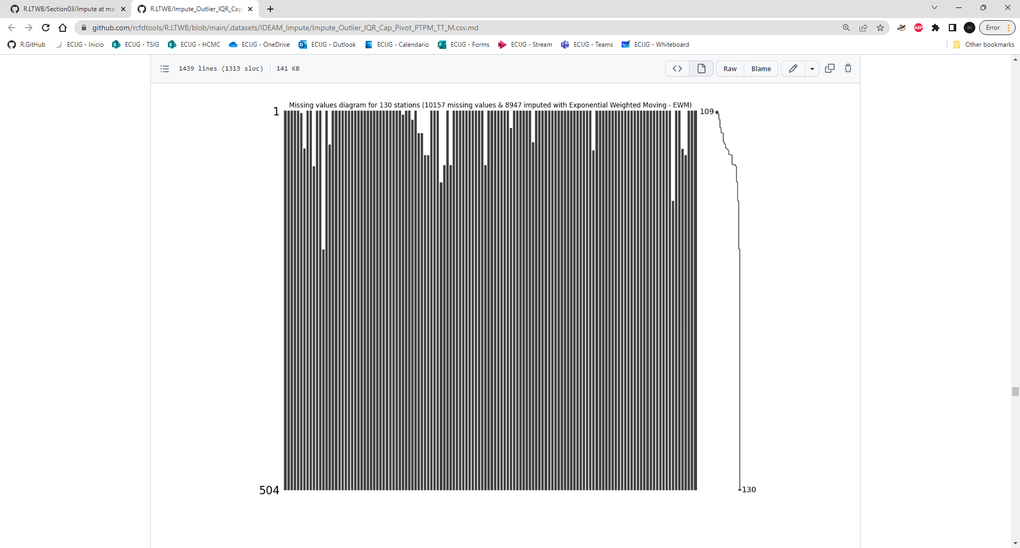

Slide 36
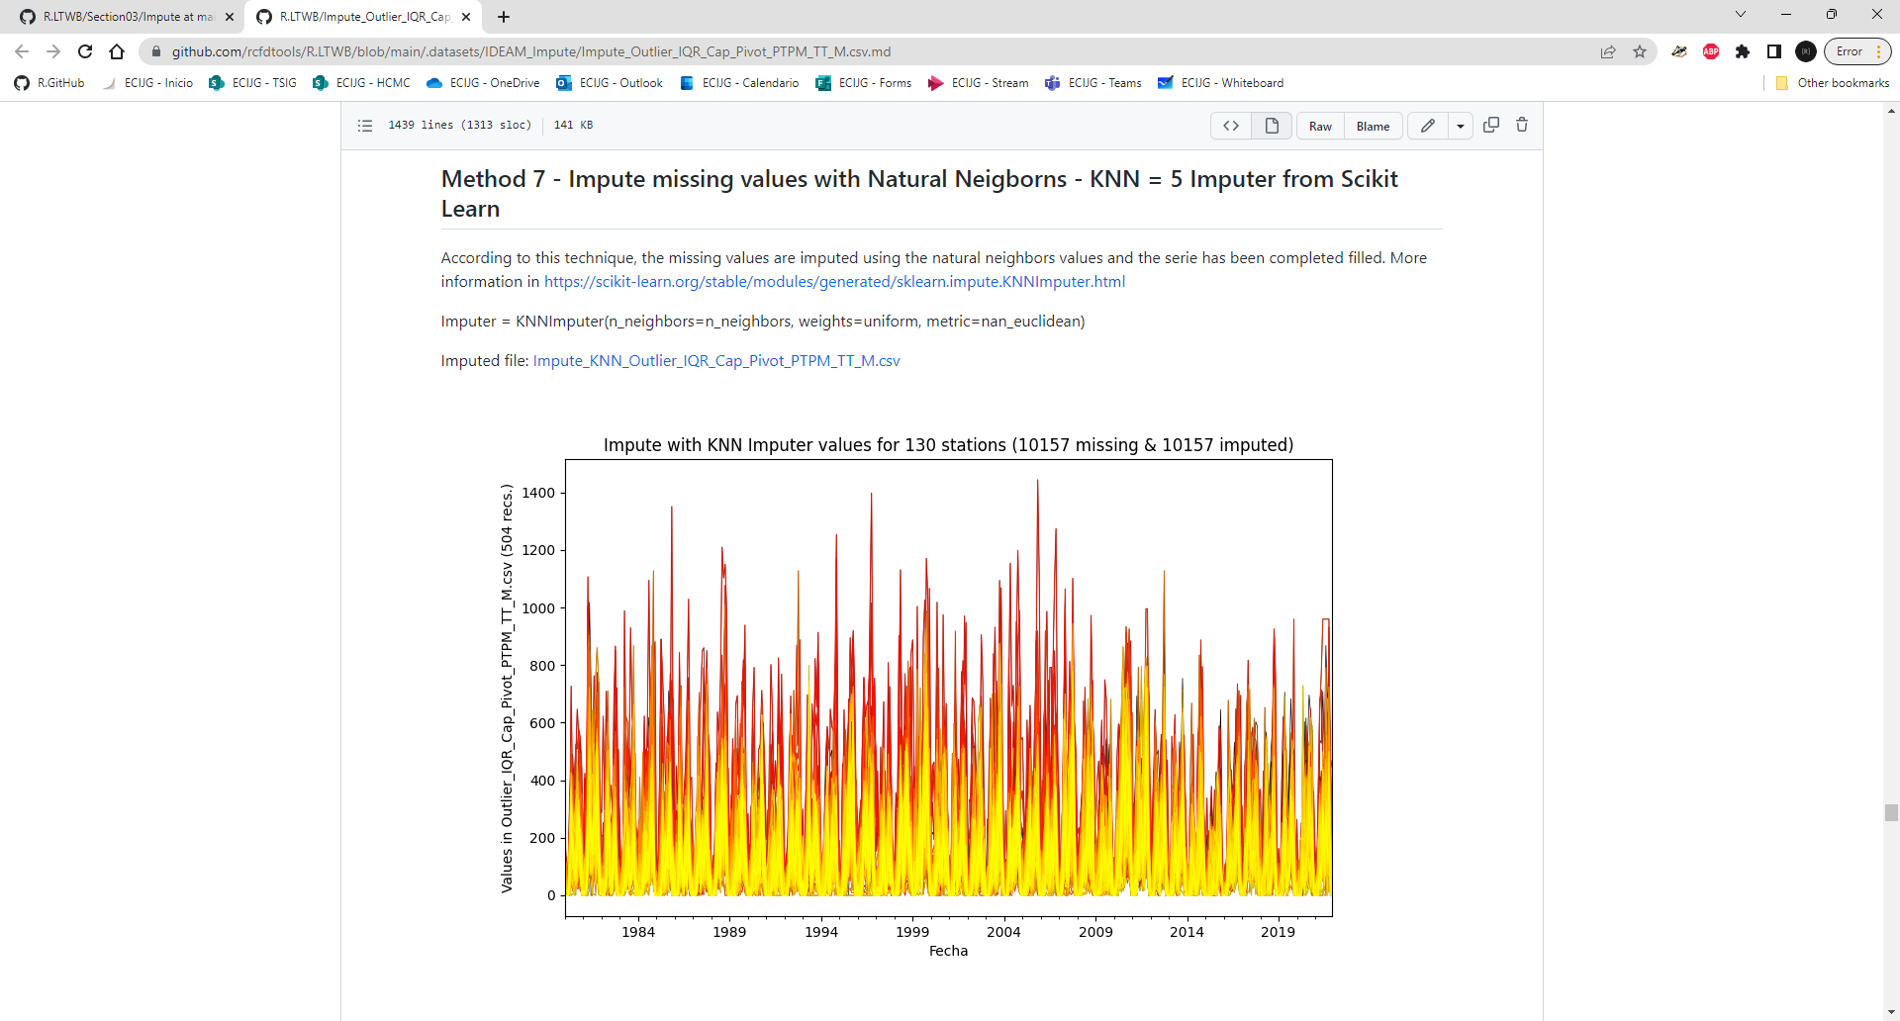

Slide 37
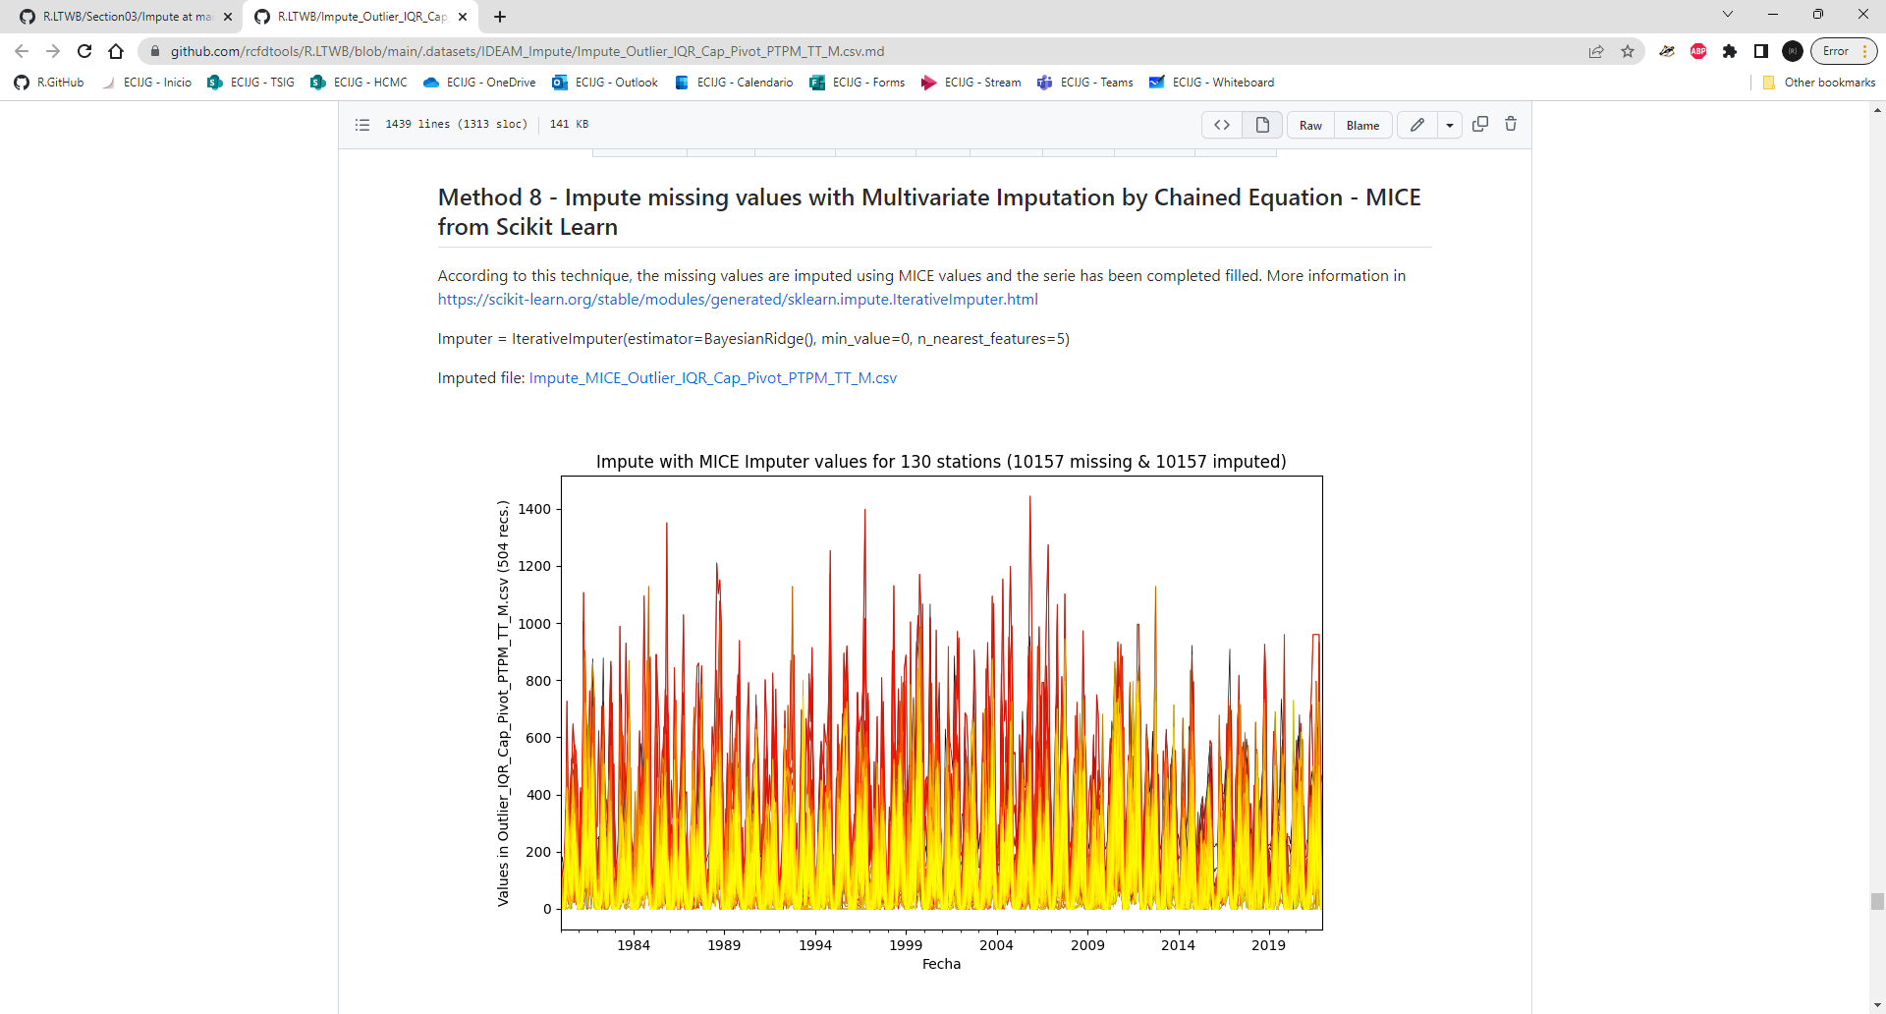

Slide 38
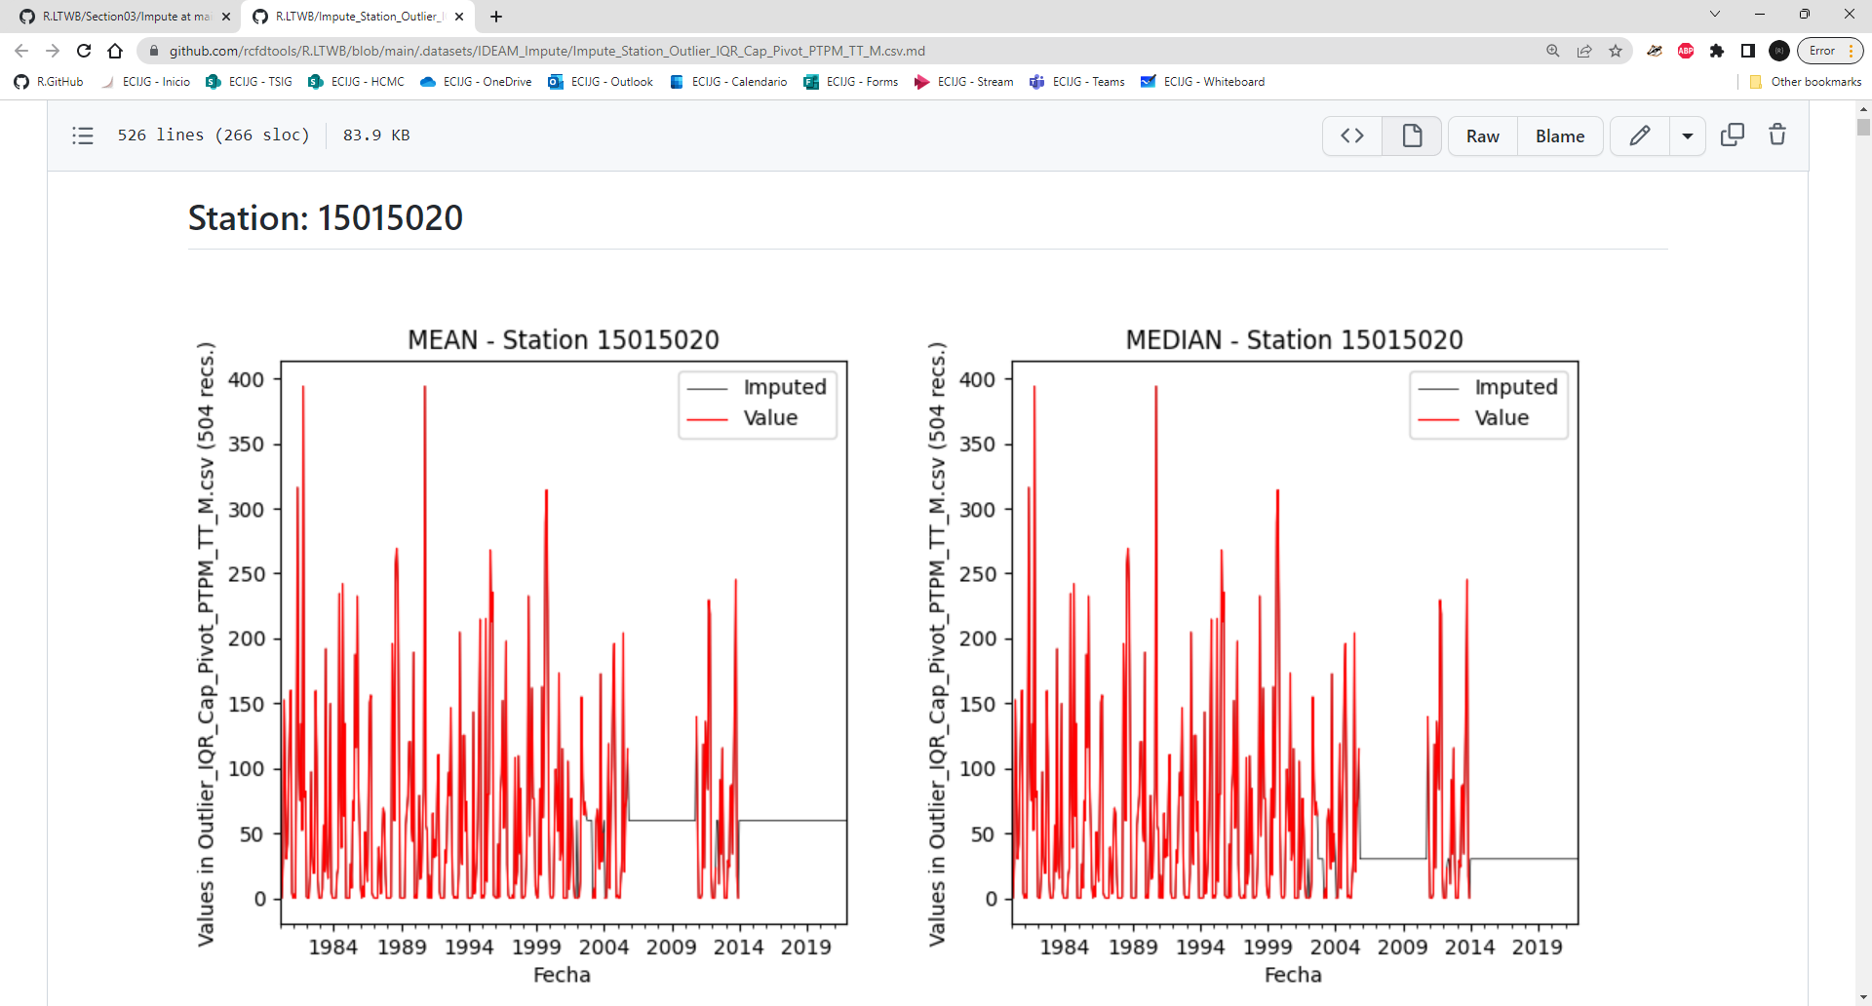

Slide 39
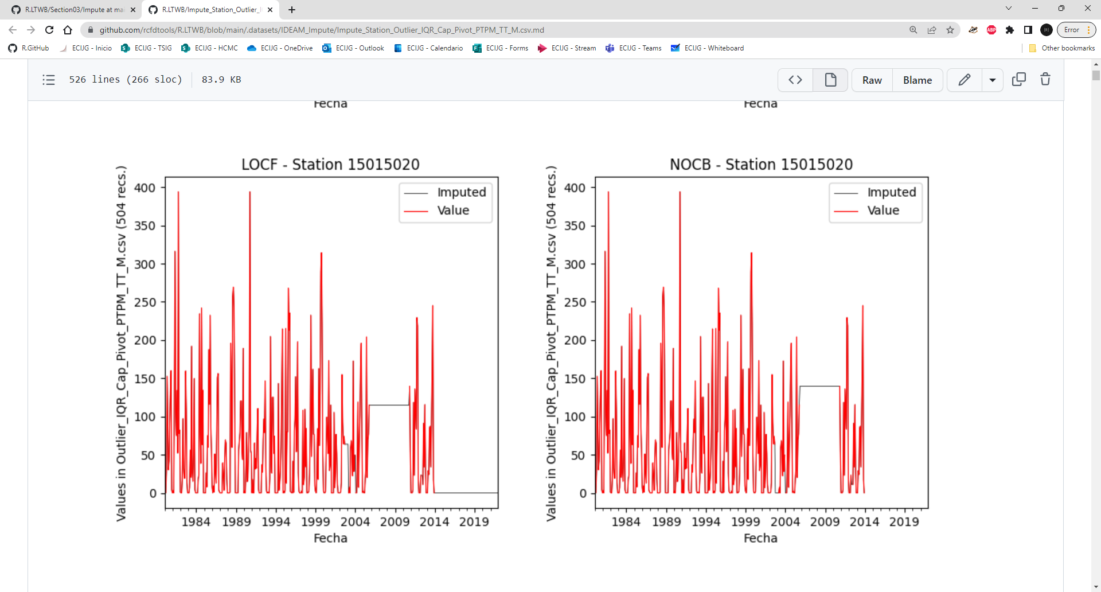

Slide 40
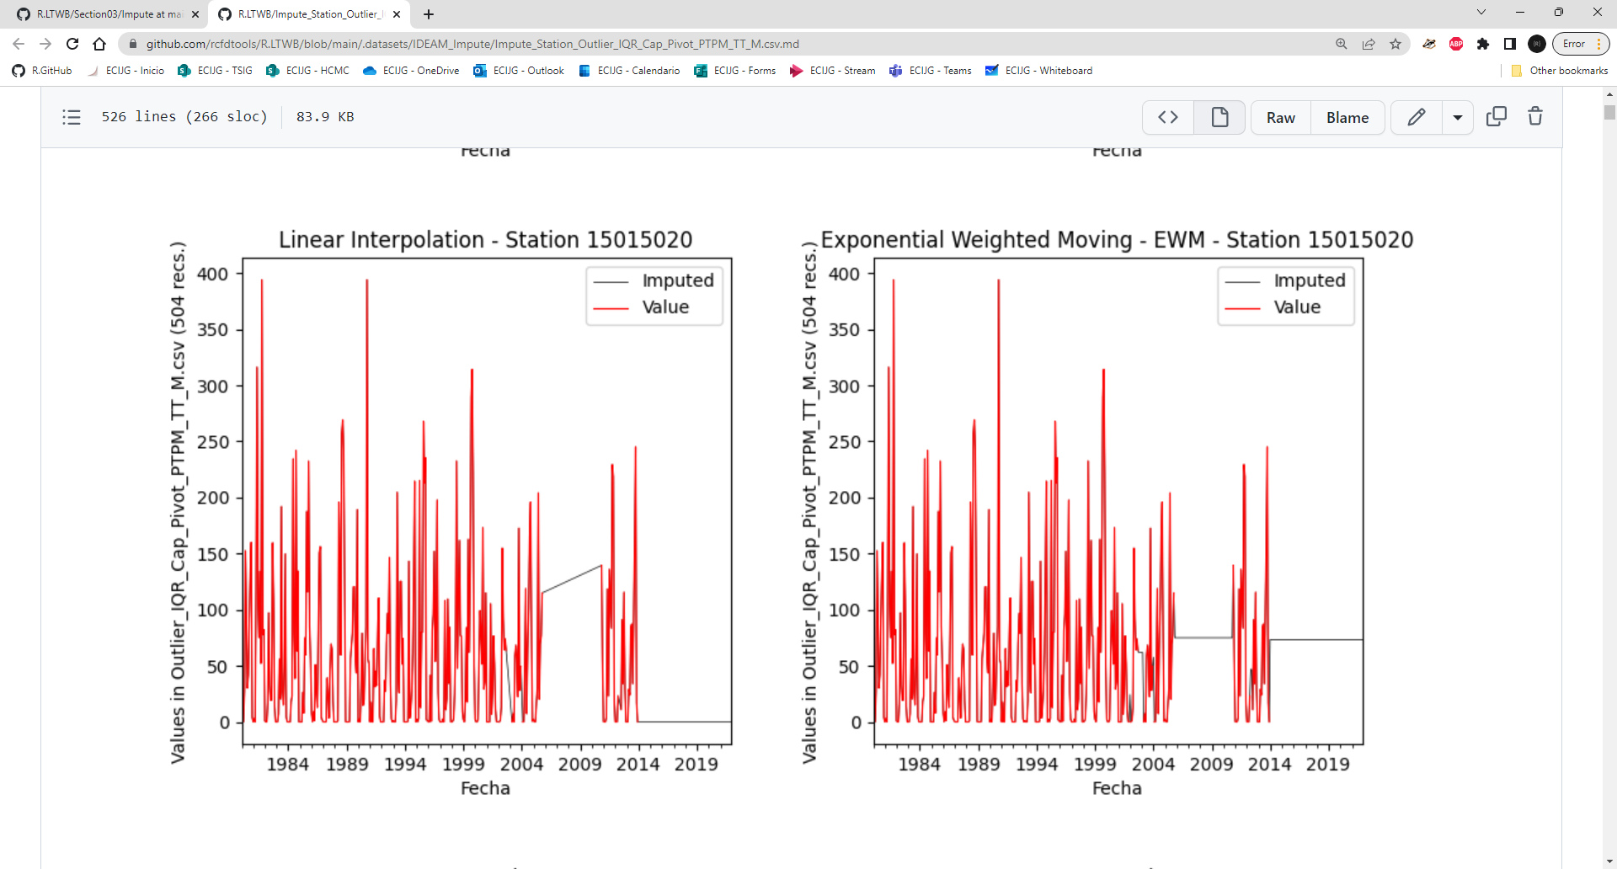

Slide 41
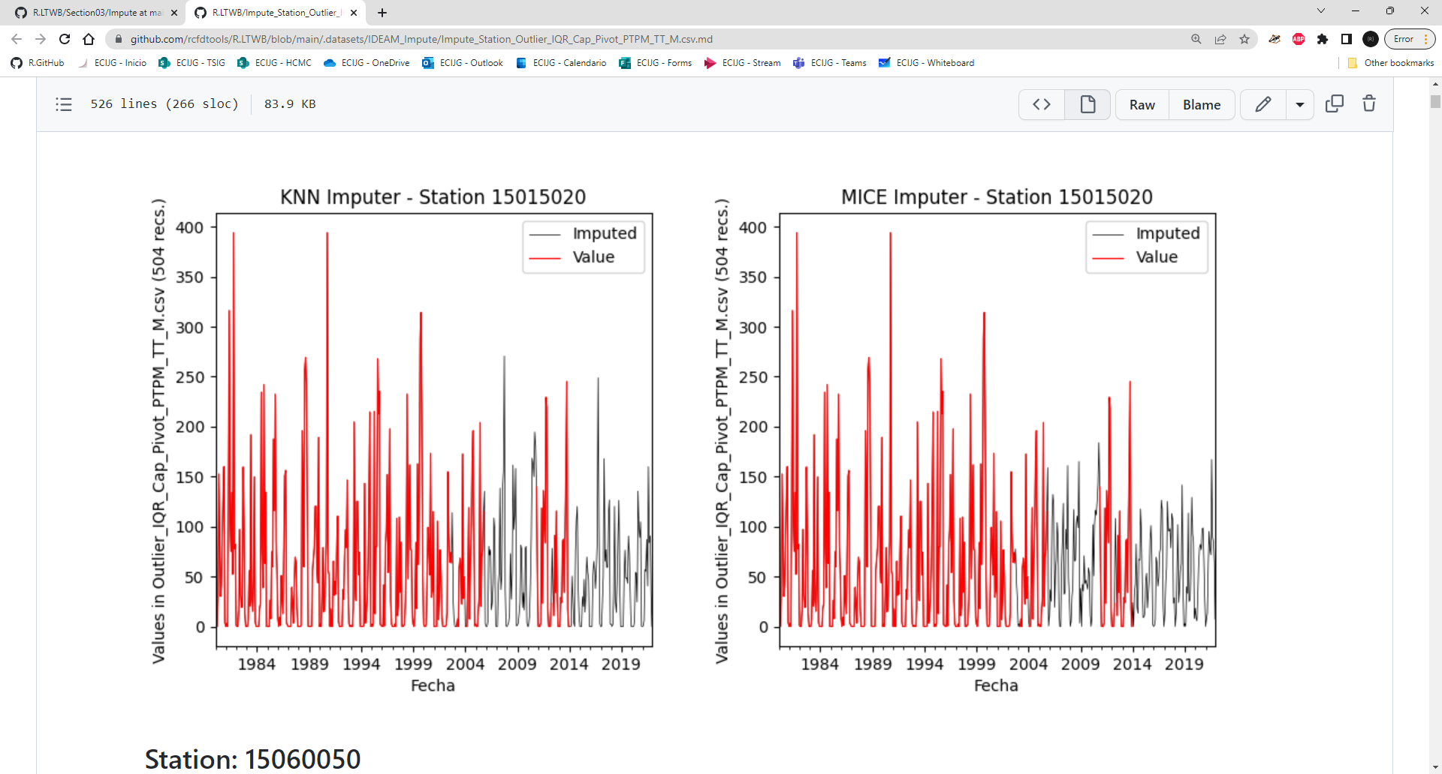

Slide 42
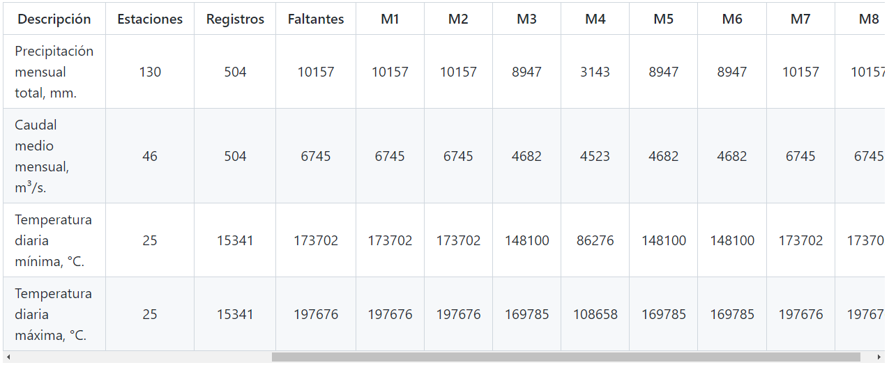

Slide 43
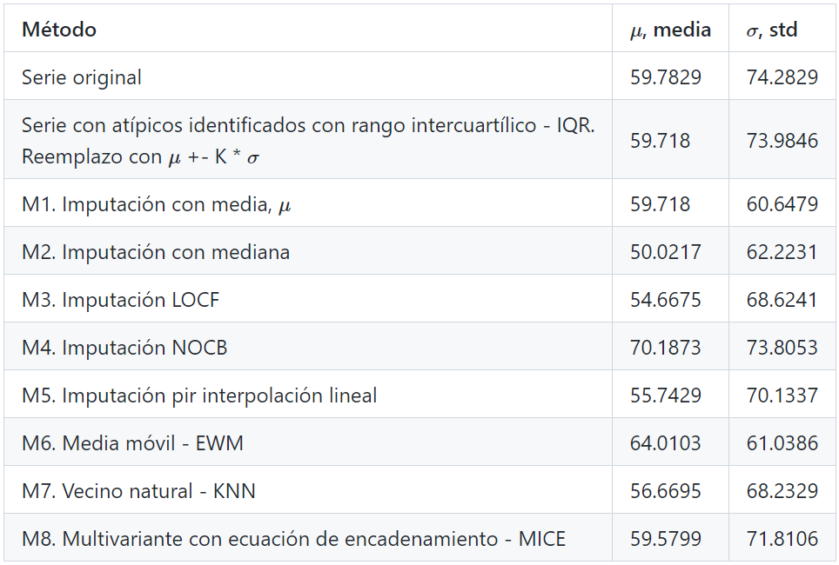

Slide 44
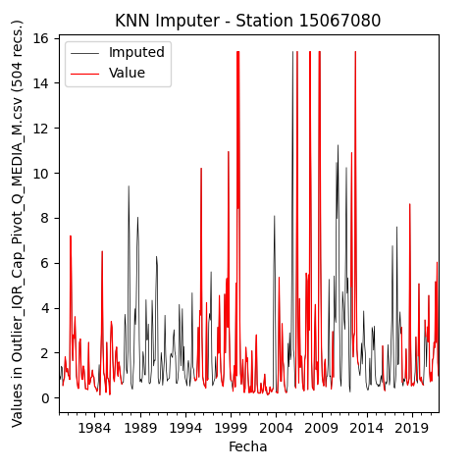
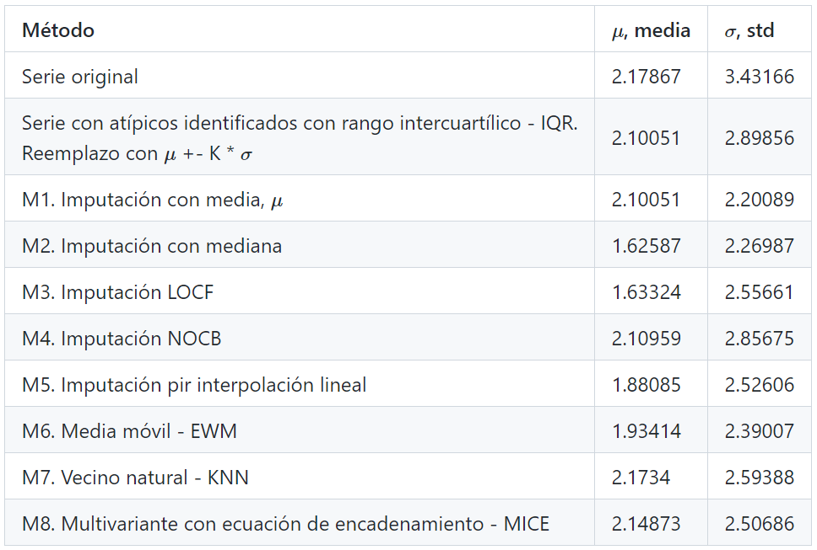

Slide 45
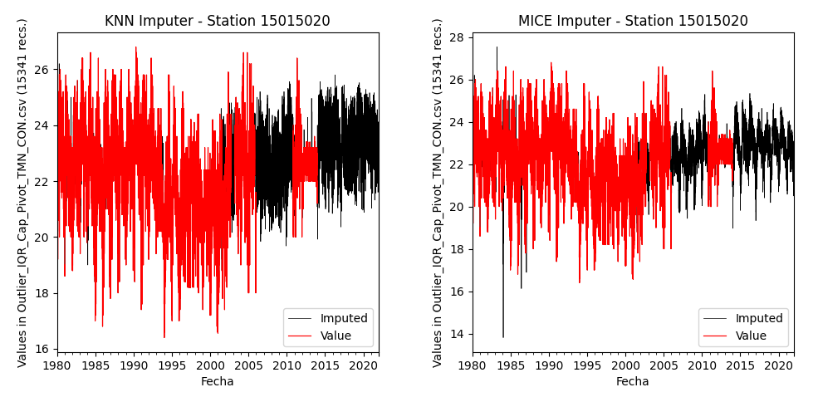
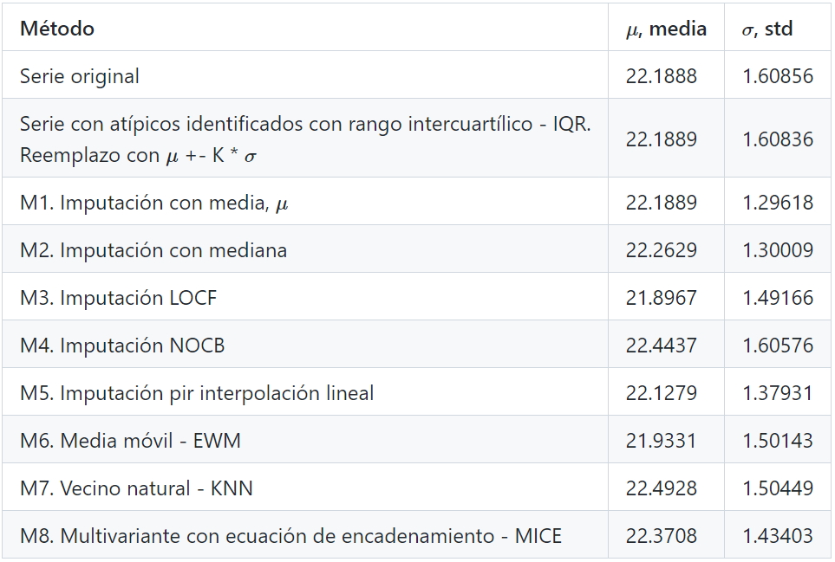

Slide 46
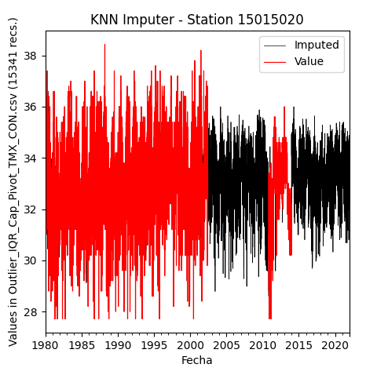
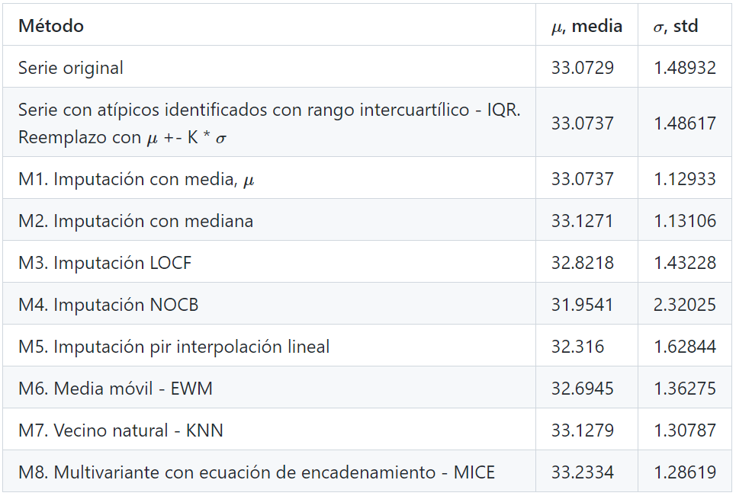

Slide 47
Actividades complementarias

Slide 48

En la guía de clase, se encuentran listadas las actividades adicionales que los estudiantes deben desarrollar y documentar para complementar los conocimientos y alcances definidos en este curso.

Slide 49

Para terminar el completado y extendido de series - Imputación, consulta la guía de clase detallada de esta actividad. Si necesitas ayuda, da clic en el enlace Ayuda o Colabora, que se encuentra en el enlace adjunto de la descripción.

Slide 50

github.com/rcfdtools

